Slide 1
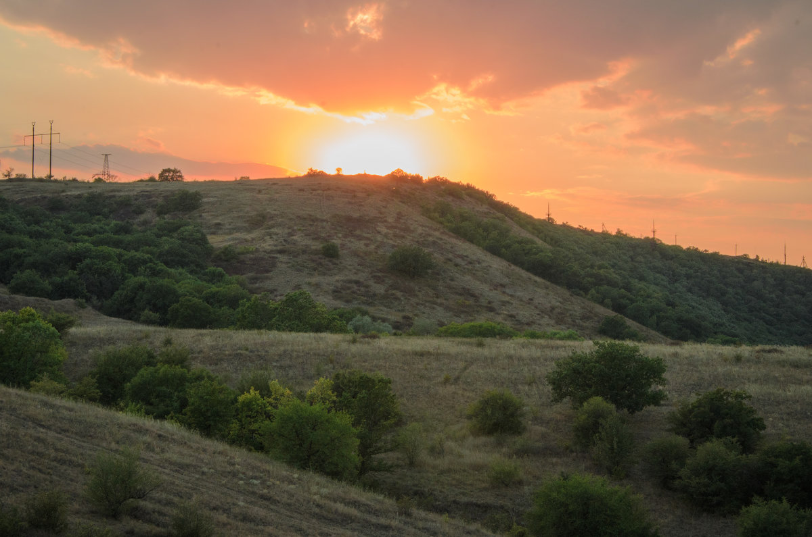
Виртуальная
экскурсия – путешествие
«Дорогами родного края»
Виртуальная
экскурсия - путешествие«Дорогами родного края»
Подготовила: мастер производственного обучения ГБПОУ « Макеевский профессиональный техникум » Шинкарецкая Е.С

Slide 2

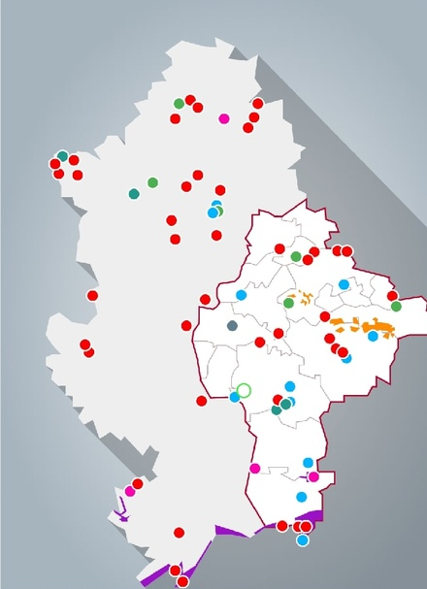
ГОСУДАРСТВЕННЫЙ КОМИТЕТ ПОЭКОЛОГИЧЕСКОЙ ПОЛИТИКЕ И ПРИРОДНЫМ РЕСУРСАМ ПРИ ГЛАВЕ
ДОНЕЦКОЙ НАРОДНОЙ РЕСПУБЛИКИ
Государственный комитет экополитики при Главе ДНР представляет широкому вниманию интерактивную карту, на которой обозначены объекты природно-заповедного фонда Республики. Кликнув на любой из них, можно узнать историю создания, скажем, заказника или памятника природы, прочитать его описание, просмотреть фотогалерею.
http://gkecopoldnr.ru/nrf-dpr/

Slide 3
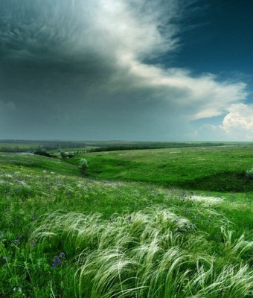
Дорогами родного края
Воздух свежего дыхания, Разнотравия дух хмельной.
Все забудутся желанья
Под ковыльной сединой.
Н.Малинин

Slide 4
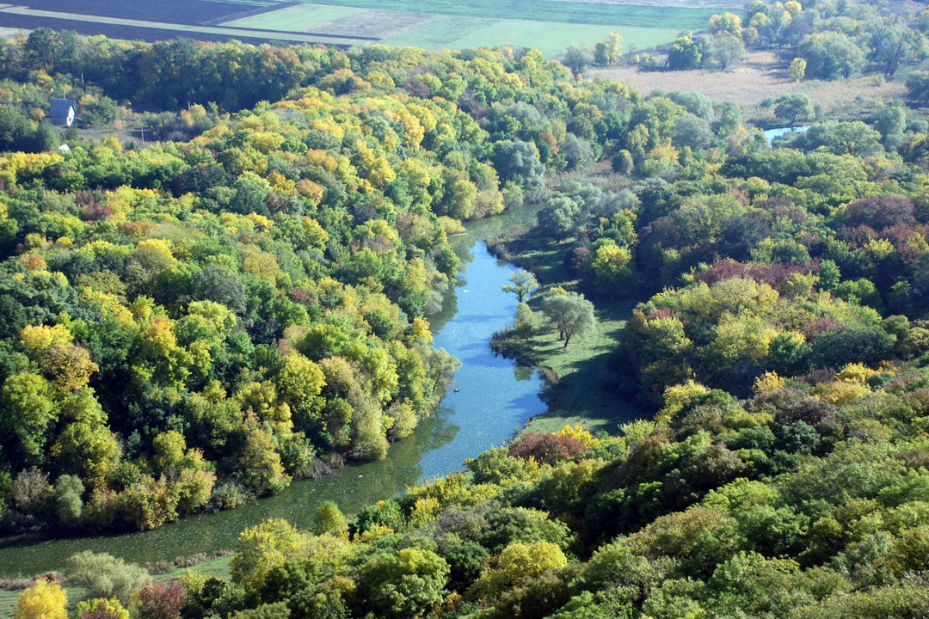
Природно-заповедный фонд Донецкой Народной Республики состоит из 41 особо охраняемой природной территории, суммарной площадью около 30000 га

Slide 5
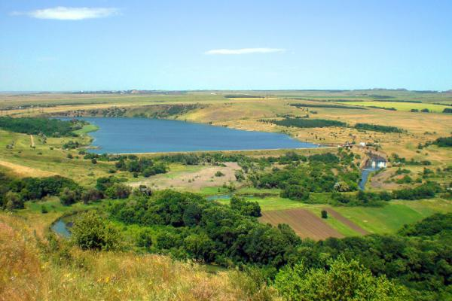
Зуевский ландшафтный региональный парк
Парк был создан в 2002 году.
Он занимает площадь 1214,2 га.

Slide 6
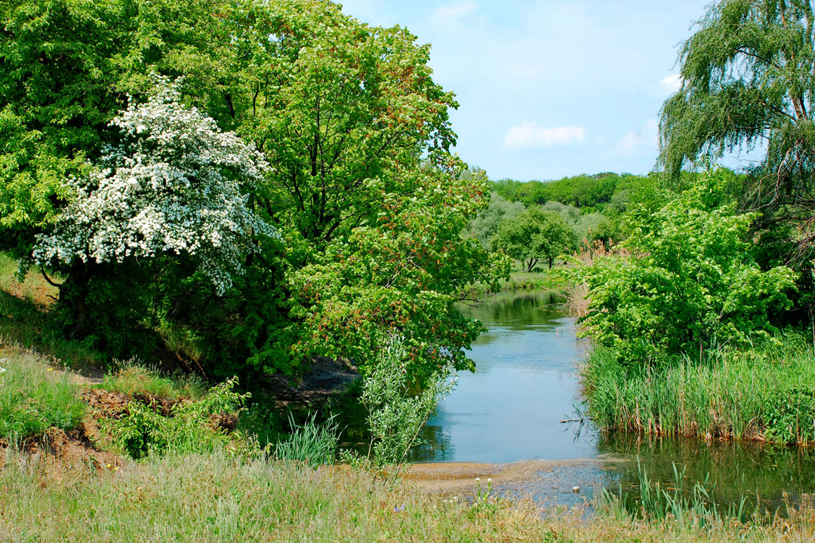
Зуевский ландшафтный региональный парк
В состав парка входят такие территории:
Ольховское водохран.;
- Ханженкивське водохр.,;
- урочище «Липовое»;
-балка в окрестностях села Медвежье;
- долина реки Крынка;
- Зуй-гора,;
- долина реки Ольховая.

Slide 7
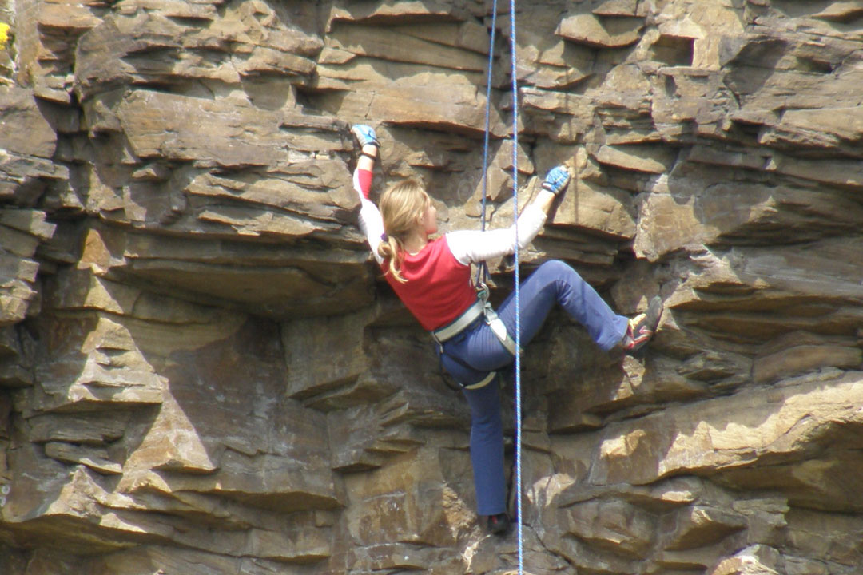
Зуевский ландшафтный региональный парк
Парк завораживает своей нетронутой природой и расположением на его территории крупнейшего в Донбассе природного скалодрома Зуевский, который доступен не только профессиональным альпинистам, но и новичкам.

Slide 8
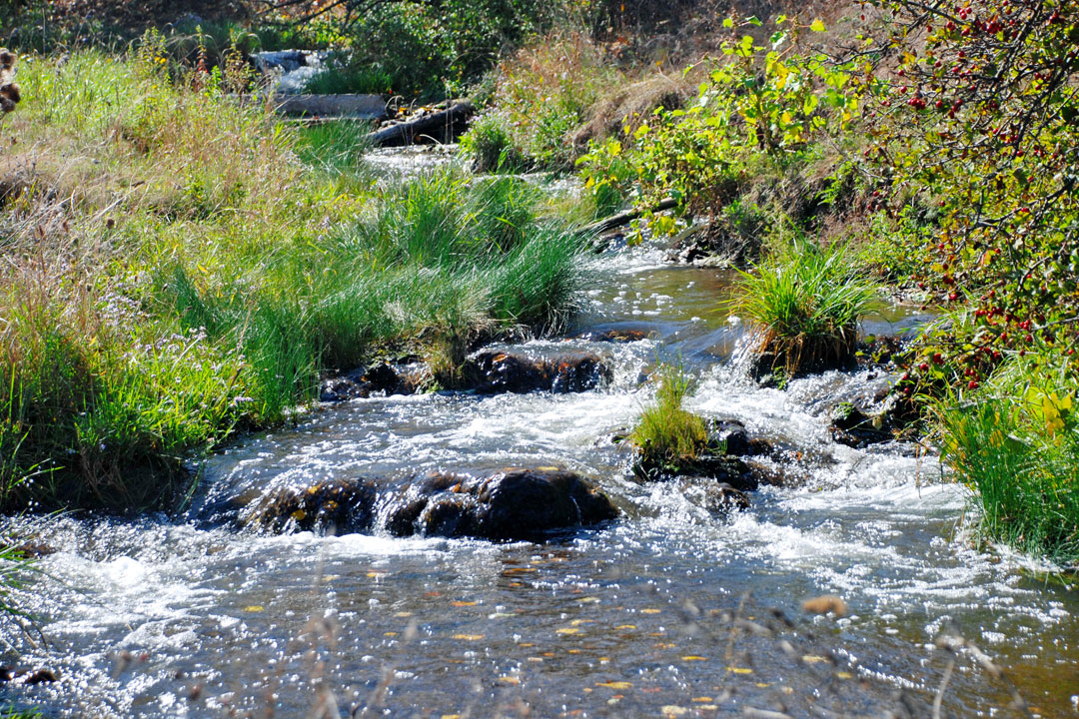
Зуевский ландшафтный региональный парк
Парк открыт для всех, кто желает воссоединиться с природой и отвлечься от городской жизни.

Slide 9
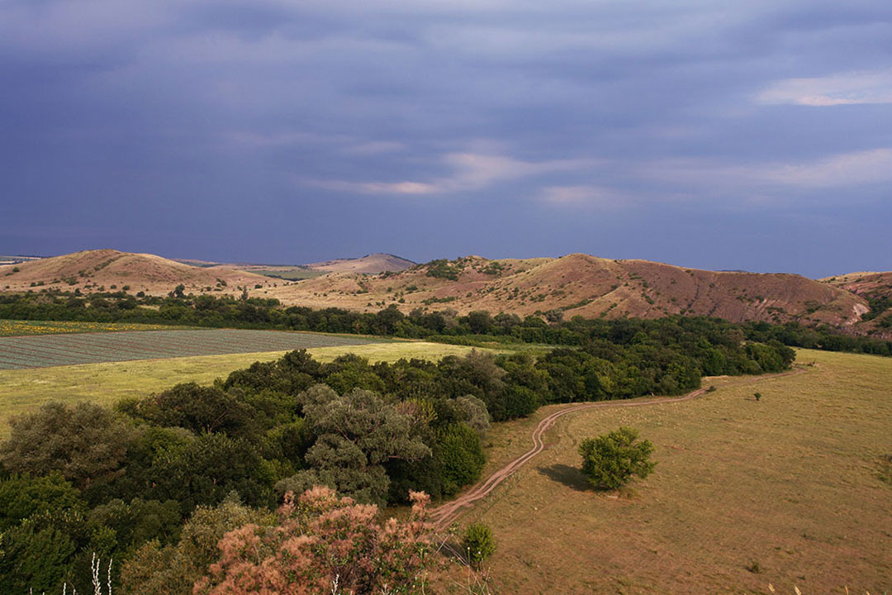
Региональный ландшафтный парк «Донецкий кряж»
Парк, созданный
9 ноября 2000 общей площадью 3952,2 га, представляет собой типичные природные ландшафты Донецкого кряжа – донецкая лесостепь.

Slide 10
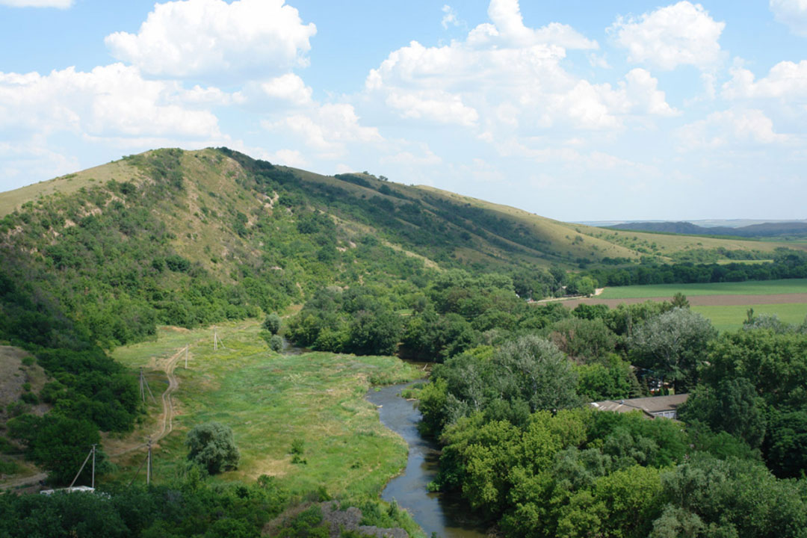
Региональный ландшафтный парк «Донецкий кряж»
Ландшафт Донецкого кряжа – степь, чередуется с массивами искусственных насаждений и байрачных лесов. Такая форма ландшафта обусловлена более прохладным и влажным, чем в степи, климатом.

Slide 11
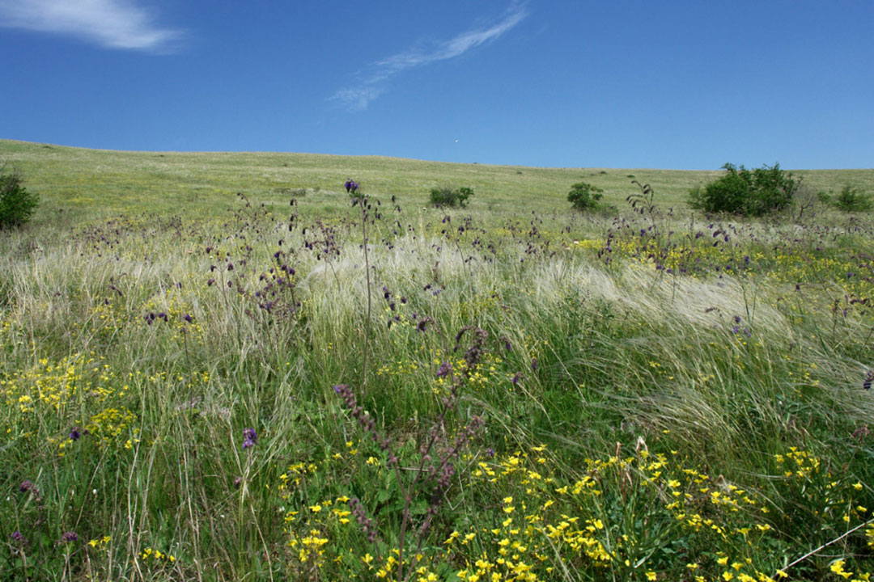
Региональный ландшафтный парк «Донецкий кряж»
На территории ландшафтного парка растет более 500 видов растений. Среди них много эндемиков, которые занесены в Красную книгу.

Slide 12
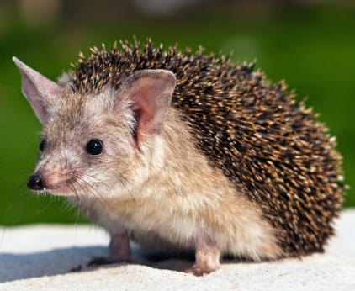
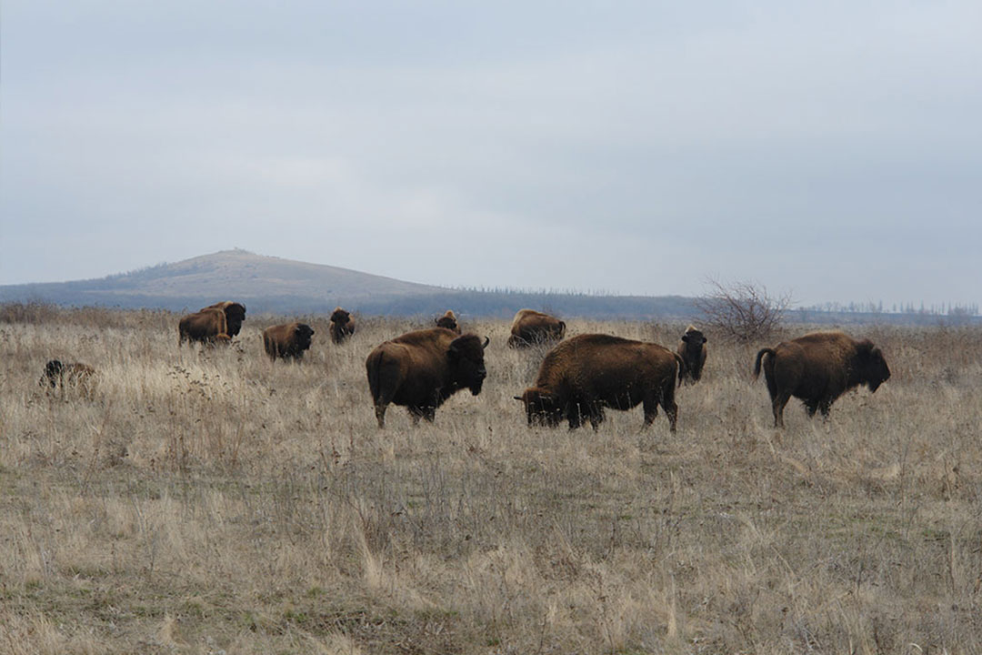
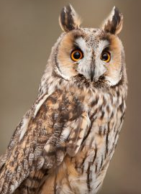
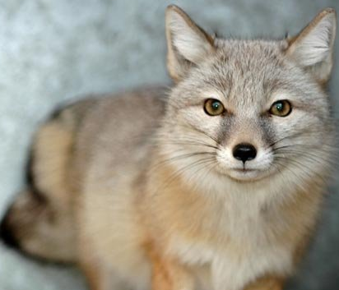
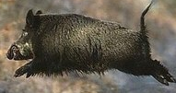
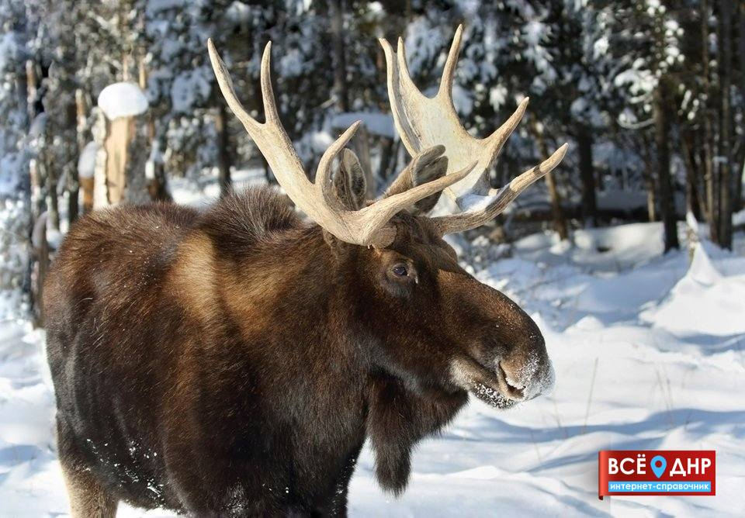
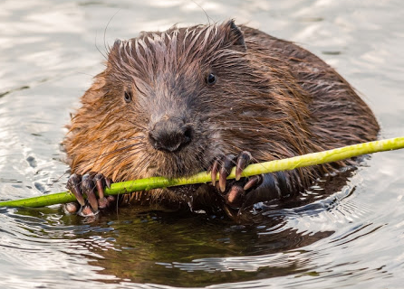
Региональный ландшафтный парк «Донецкий кряж»
Фауна ландшафтного парка разнообразна: встречаются лоси, кабаны, косули, заяц-русак, лисица, волк, различные виды птиц.

Slide 13
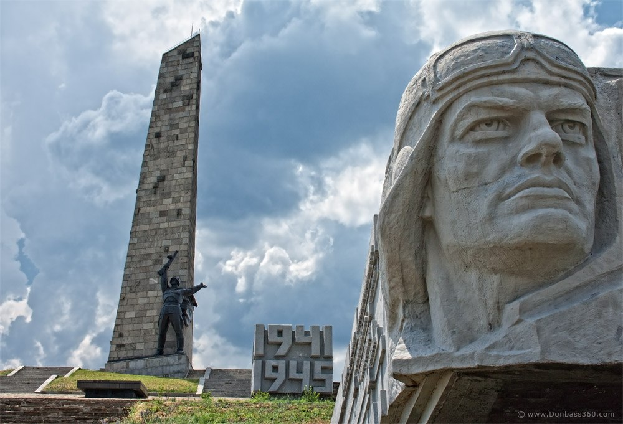
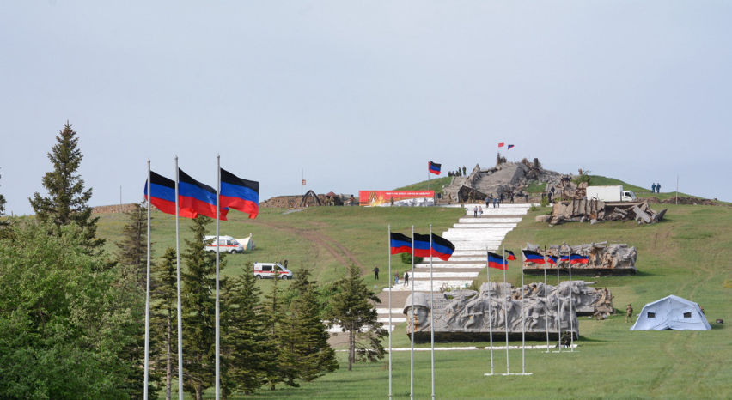
Региональный ландшафтный парк «Донецкий кряж»
На территории регионального ландшафтного парка расположен курган Саур – Могила – одна из самых высоких точек Донецкого кряжа
(277,9 м). На вершине кургана находились сторожевой казацкий пост, укрепления Миус – фронта. После Великой Отечественной войны на Саур – Могиле был создан мемориальный комплекс, разрушенный в 2014 г.

Slide 14
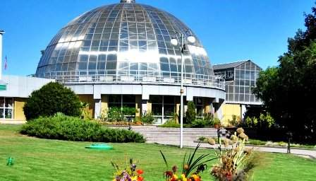
Донецкий ботанический сад
Донецкий ботанический сад – один из крупнейших ботанических садов Европы.
Основан
25 июня 1964 г.

Slide 15
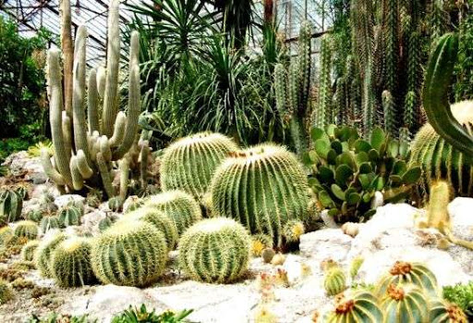
Донецкий ботанический сад
Одним из главных результатов научной и практической деятельности ученых является создание богатейших коллекций растений открытого и защищенного грунта, демонстрирующих разнообразие растительного мира различных регионов земного шара.

Slide 16
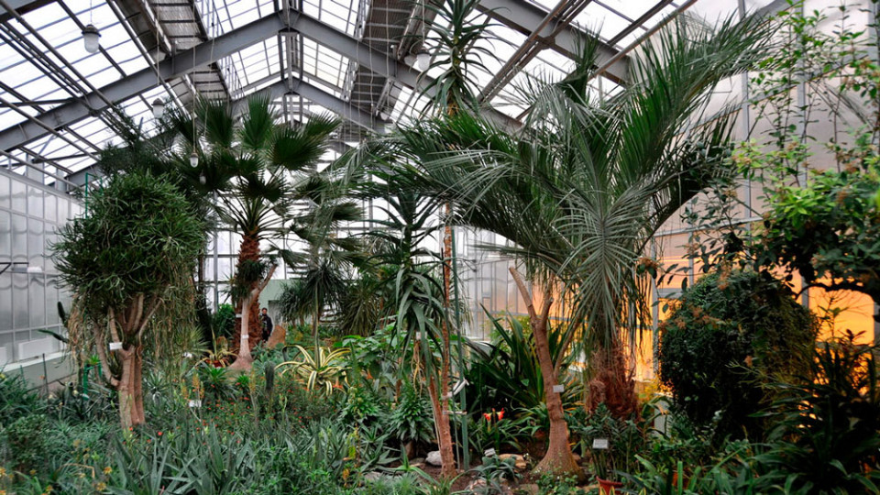
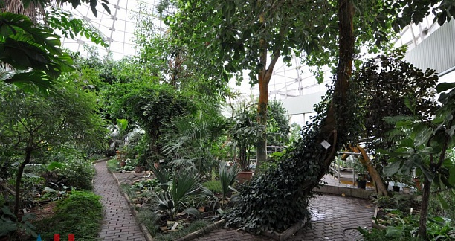
Донецкий ботанический сад
Под стеклом находится 1200 квадратных метров площади, что позволило организовать 5 оранжерей и сымитировать условия тропиков и субтропиков.

Slide 17
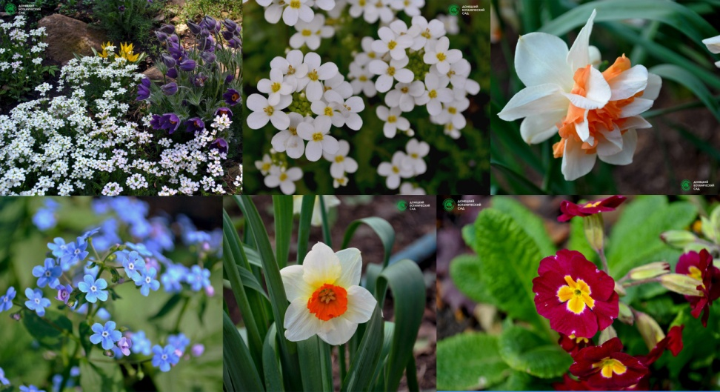
Донецкий ботанический сад
На территории сада произрастает около восьми тысяч видов растений.

Slide 18

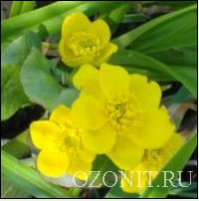



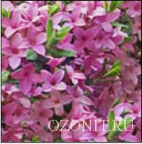

Донецкий ботанический сад
В коллекциях донецкого ботанического сада произрастает 71 вид растений, охраняемых на международном уровне;
88 видов растений, охраняемых на региональном уровне.

Slide 19
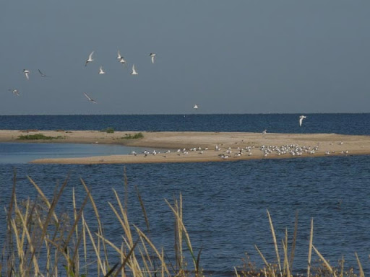
Орнитологический заказник «Кривокосский лиман»
Заказник расположен в
пгт Седово, Новоазовского района.
Основан в 1981 г. Его площадь равняется
468,7 га.

Slide 20
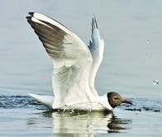
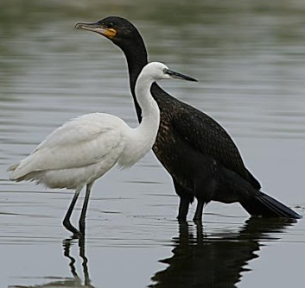
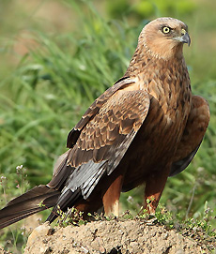
Орнитологический заказник «Кривокосский лиман»
На извилинах высокой надводной растительности поселяются цапли, в их старых гнездах размножается болотный лунь - самая крупная, но малочисленная хищная птица Надазовья. А в камышах большими колониями живут чайки.

Slide 21
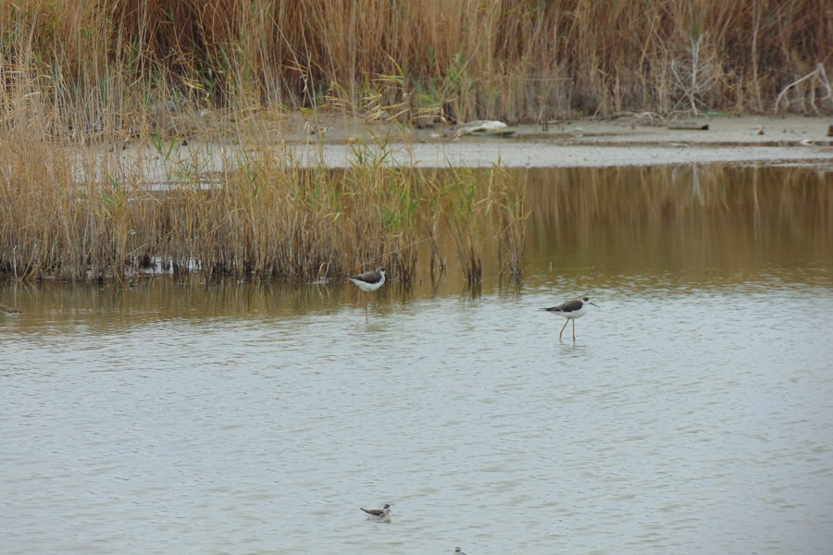
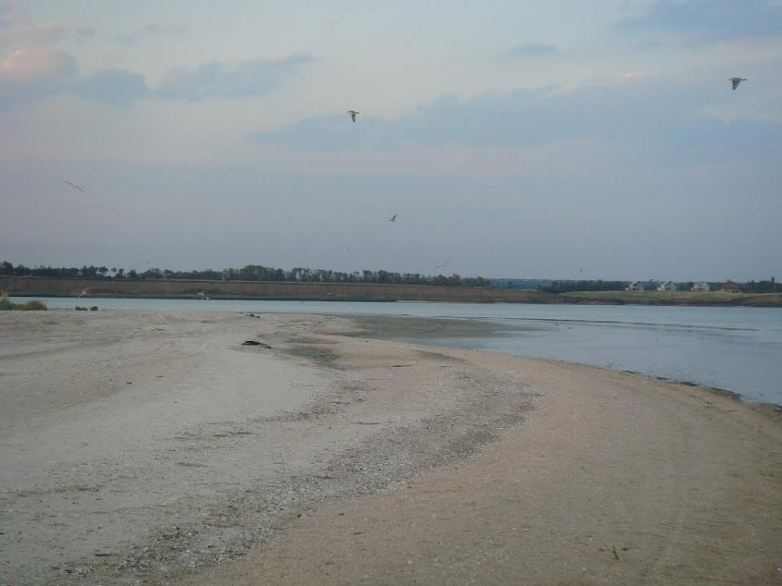
Заказник «Еланчанские бакаи»
Орнитологический заказник основан в 2002 году. Площадь заказника - 289,0 га.

Slide 22
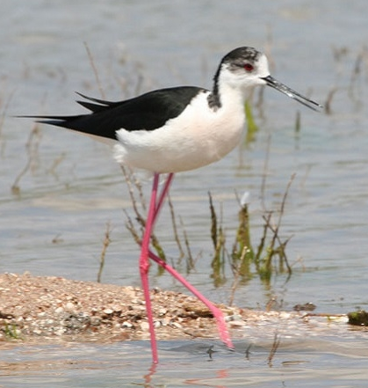
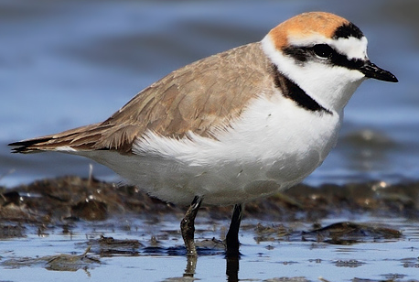
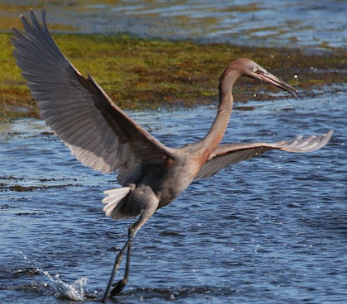
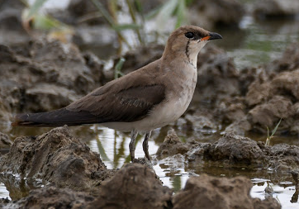
Заказник «Еланчанские бакаи»
Уникальность этого заказника в том, что здесь гнездуются такие редкие птицы, которые в других субрегионах практически исчезли: морской зуек, шилоклювка, степной и луговой тиркушки.

Slide 23
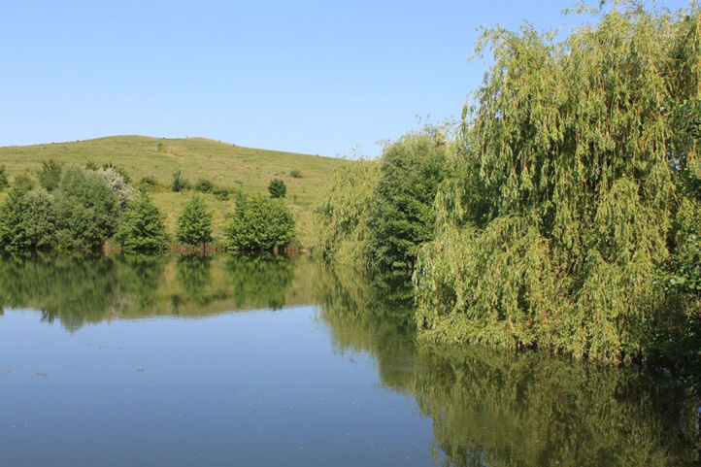

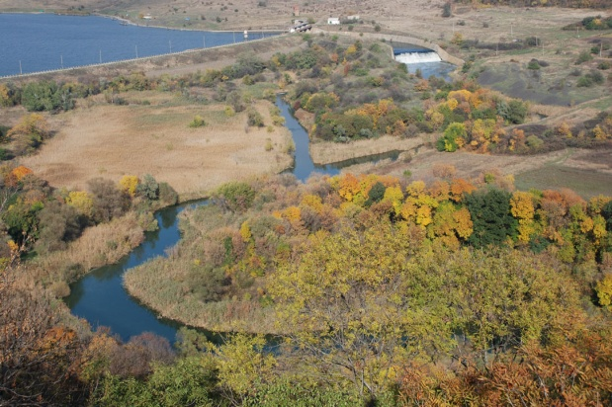
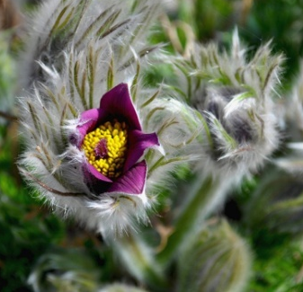
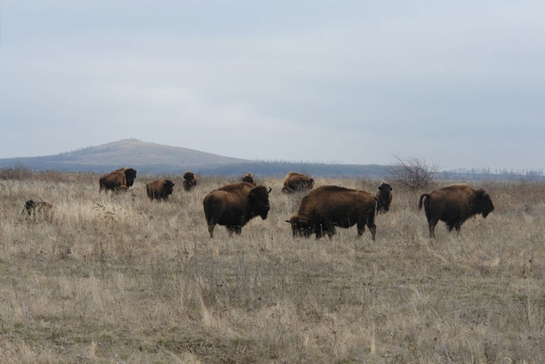
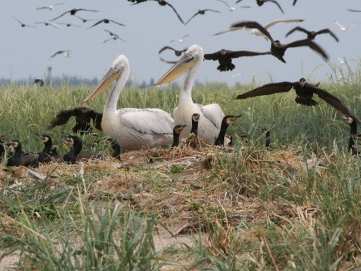
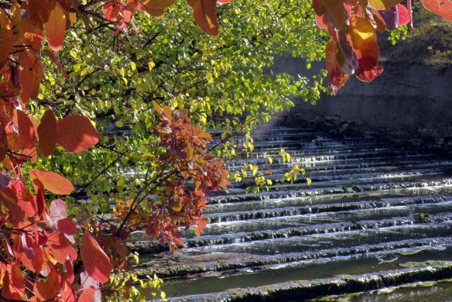
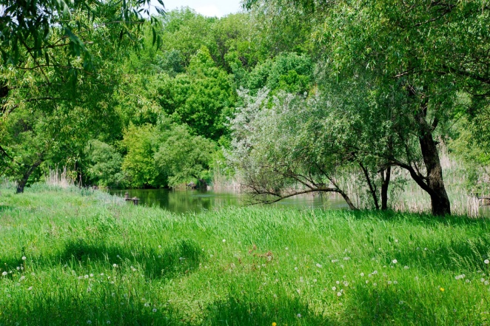
На свете много мест чудесных!
Прекрасна вся наша Земля!
Но мне роднее и милее,
Донбасс – там,
где родился .

Slide 24
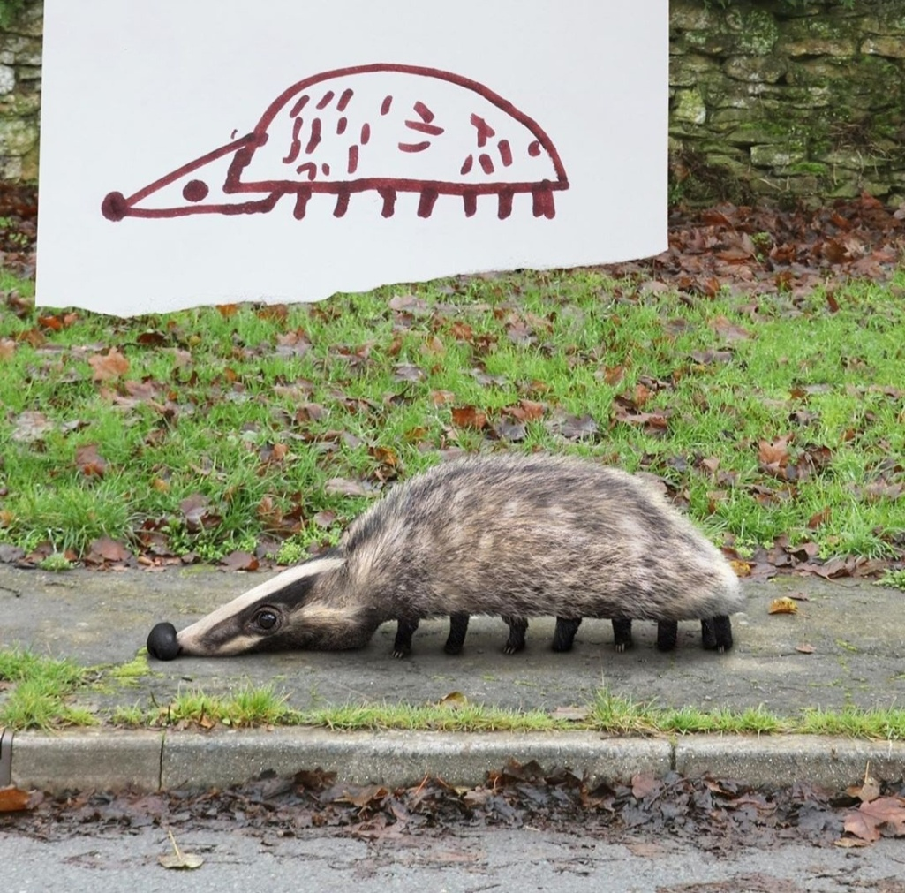
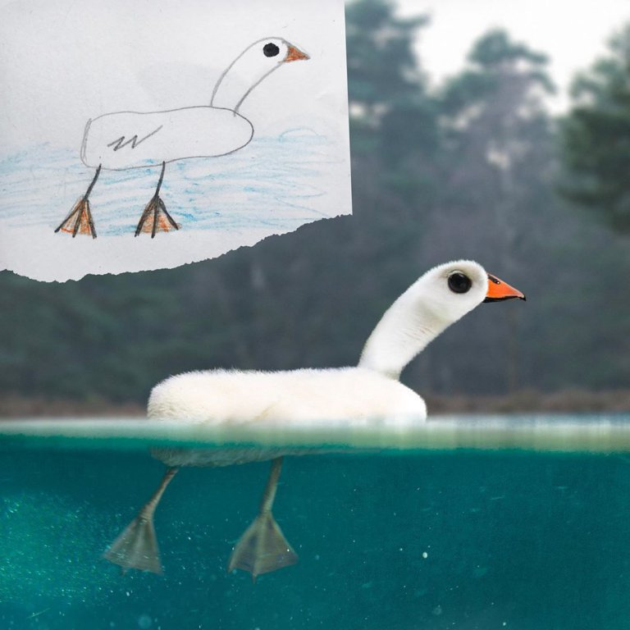
Boт тaк выглядeл бы наш мир, если бы его рисовали дети

Slide 25
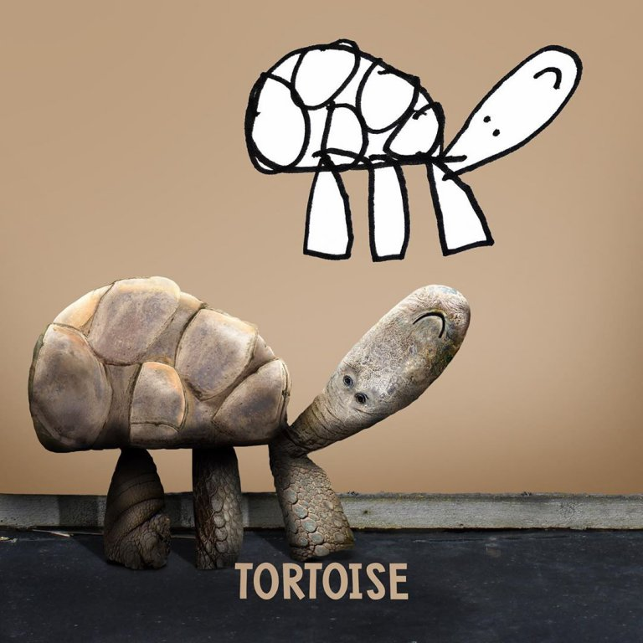
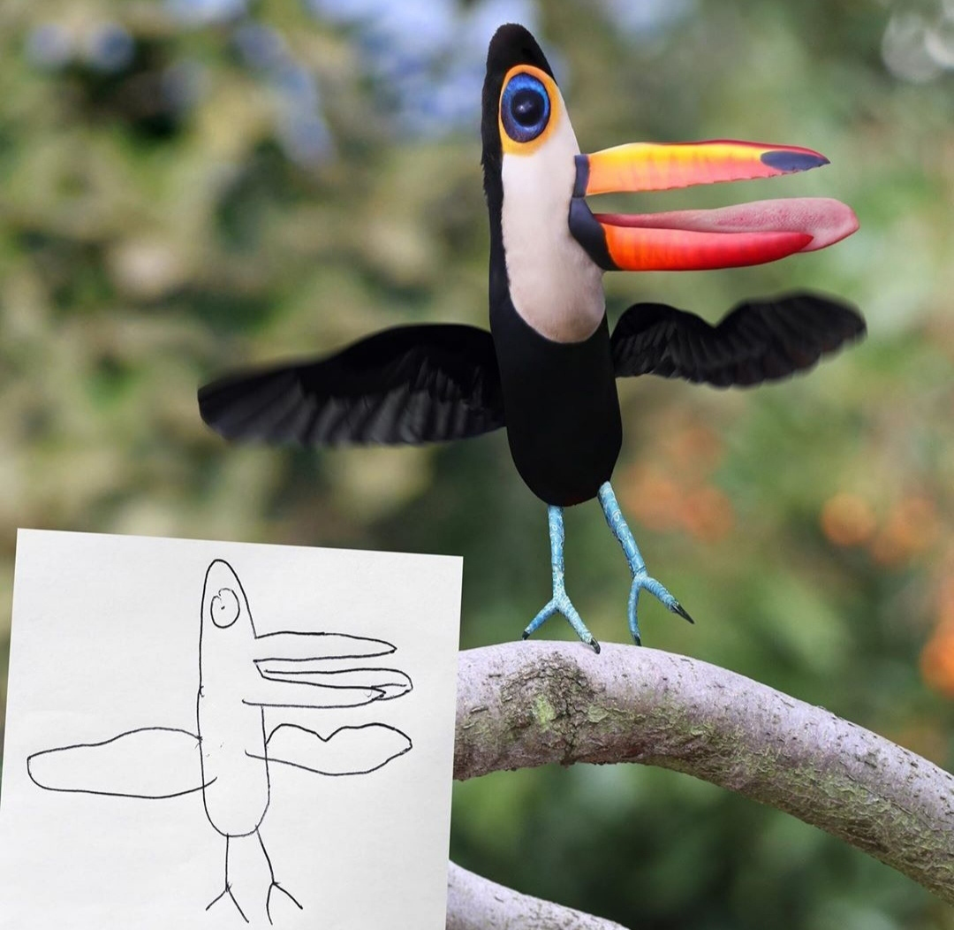
Boт тaк выглядeл бы наш мир, если бы его рисовали дети

Slide 26
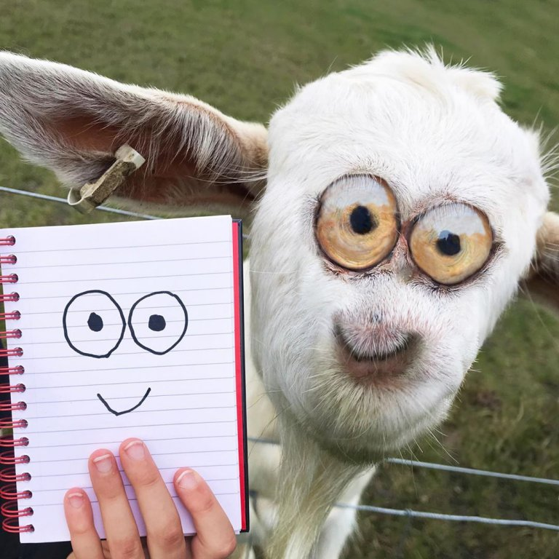
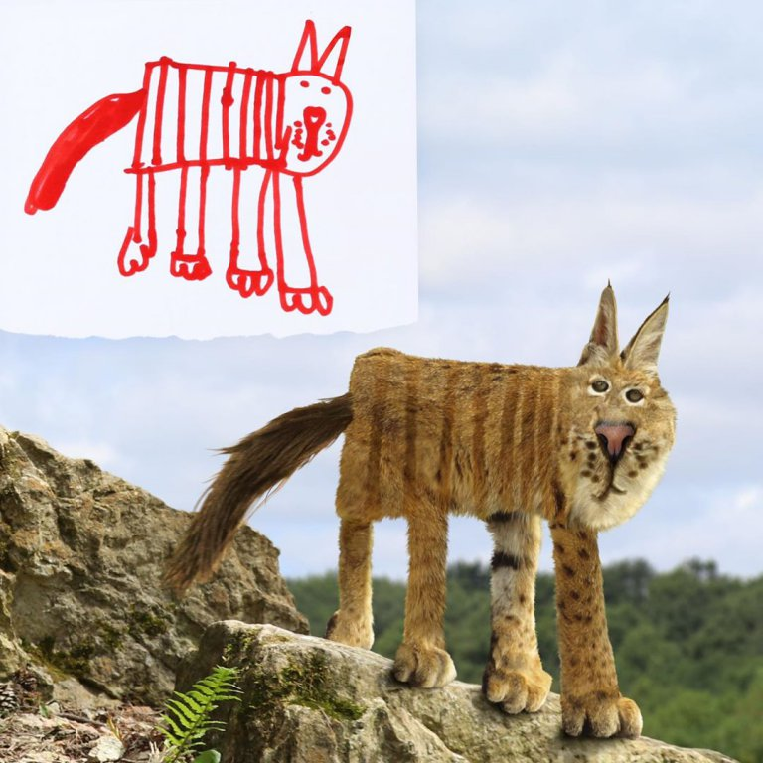
Boт тaк выглядeл бы наш мир, если бы его рисовали дети

Slide 27


Boт тaк выглядeл бы наш мир, если бы его рисовали дети

Slide 28


Boт тaк выглядeл бы наш мир, если бы его рисовали дети

Slide 29
ДОРОГАМИ
РОДНОГО
КРАЯ

Slide 30


Угадай птицу

Slide 31

Угадай птицу

Slide 32

Угадай птицу

Slide 33

Угадай птицу

Slide 34

Угадай птицу

Slide 35

Угадай птицу

Slide 36

Угадай птицу

Slide 37

Угадай птицу

Slide 38

Угадай птицу

Slide 39

Угадай птицу

Slide 40
ДОРОГАМИ
РОДНОГО
КРАЯ

